Slide 1
Projects Module (PM) Un guide pas à pas Version 1.1 Dernière mise à jour: Septembre 2023

Slide 2
Ce guide couvre :
Se connecter à Project Module
Enregistrer une nouvelle organisation
Créer un nouveau Projet
Modifier un Projet
Cloner/copier un Projet existant
Ajouter de nouveaux éditeurs/propriétaires du Projet
Afficher le journal d’Activité du Projet
Ajouter ou passer en revue des commentaires
Approuver des Projets : Pour les projets mono et multi clusters
Supprimer des Projets
Modifier et changer le statut d’un Projet
Réviser des Projets déjà publiés
Télécharger les données des Projets
Ressources

Slide 3
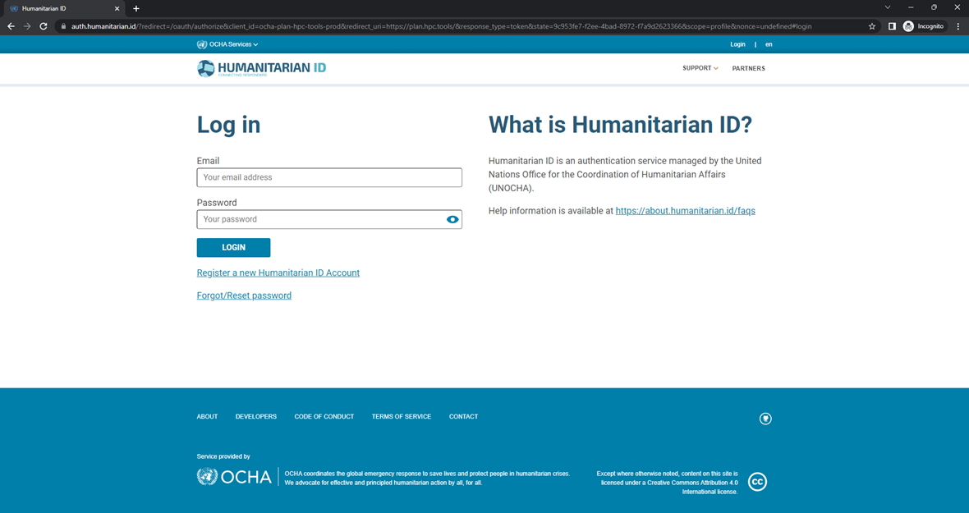
Se connecter à Project Module
Entrez vos identifiants H.ID:
Si vous n'avez pas encore de H.ID, veuillez créer un profil sur humanitarian.id
Si c'est votre première connexion :
H.ID vous demandera d'autoriser PM. Veuillez le faire.
PM demandera d'ajouter l’organisation et le pays. Veuillez ajouter ces détails.

Slide 4
Se connecter à Project Module
Maintenant que vous êtes enregistrés, rendez-vous sur https://projects.hpc.tools et connectez-vous!
REMARQUES IMPORTANTES
Seuls les partenaires appelants entrent des projets dans HPC, et non les partenaires chargés de la mise en œuvre.
Vous n'êtes pas obligé de télécharger votre projet dans le formulaire de projet en ligne en une seule fois. Si vous enregistrez les pages sur lesquelles vous avez travaillé, vous pouvez continuer ultérieurement. Sur la page d'accueil du Module Projet HPC, vous verrez le projet que vous avez commencé. Cliquez sur «Edit» pour continuer à travailler.

Slide 5
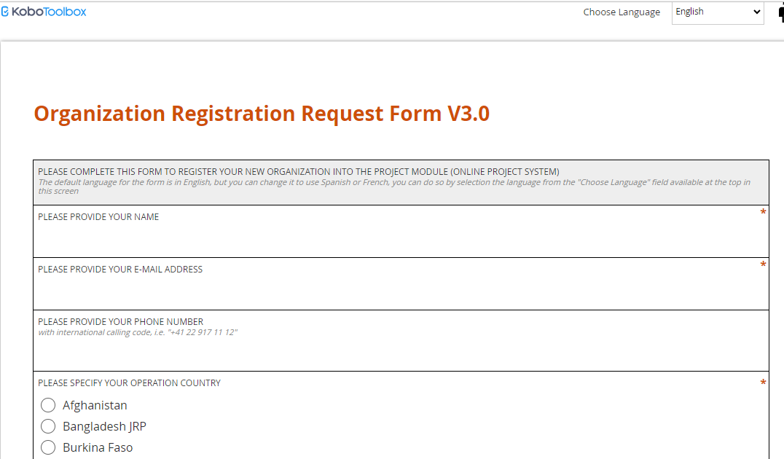
Enregistrer une nouvelle organisation– Envoyer une requête de registration (Pour Partenaires)
La base de données du Module Projets HPC compte déjà plus de 12 000 organisations enregistrées que les partenaires DOIVENT réutiliser. Une fois qu'une organisation est enregistrée, elle peut ensuite enregistrer des projets.
Les partenaires (soumettant une DEMANDE d'enregistrement) et les responsables de plan d'OCHA ou de l'agence d'appel lead doivent VÉRIFIER et effectuer une recherche approfondie pour savoir si l'organisation existe déjà dans la base de données ou non, afin d'éviter les doublons ou les enregistrements incorrects. Si l'organisation n'est pas trouvée dans la base de données, les partenaires devront remplir un court formulaire KoBo pour demander à être enregistrés : Lien

Slide 6
Enregistrer une nouvelle organisation– Vérifier et Enregistrer (Pour les Plan Leads)
Une fois qu'une demande a été remplie, un Plan Lead doit VÉRIFIER la demande, confirmer si les organisations demandant l'enregistrement peuvent être enregistrées dans le système ou non, et si ce n'est pas le cas, ENREGISTRER l'organisation. Les étapes sont les suivantes :
Ouvrez le fichier Excel de données Kobo d'enregistrement des organisations en mode «desktop». Actualisez les données en effectuant un clic droit, puis en filtrant par «Submission Date» et «Operation» pour voir quelle(s) organisation(s) a/ont récemment soumis une DEMANDE d'enregistrement.
Accédez à Project Module → Administratrice → Gérer les organisations and effectuez une recherche pour l'organisation afin de voir si elle existe déjà. Saisissez le nom ou l'abréviation, puis cliquez sur le bouton [Recherche]. Si l'organisation existe, veuillez informer le partenaire (via l'adresse e-mail fournie dans le formulaire de demande) et fournissez-lui le nom exact que vous avez trouvé et qu'il doit utiliser.
Vous pouvez également utiliser le fichier Master organizations excel pour trouver l'organisation (effectuez un clic droit et actualisez pour obtenir la liste mise à jour)

Slide 7
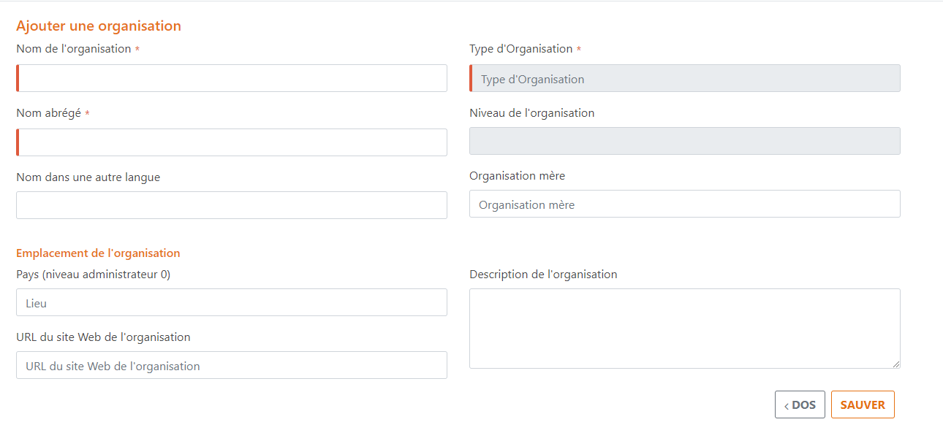
Enregistrer une nouvelle organisation– Vérifier et Enregistrer (Pour les Plan Leads)
Si vous ne trouvez pas l'organisation, cliquez sur Ajouter une nouvelle Organisation. Remplissez TOUS les détails disponibles de l'organisation (colonnes jaunes dans le Excel Kobo). Veuillez prêter attention aux champs obligatoires. Suivez le guide pour le 'Type et Sous-Type d'Organisation' en vous basant sur les instructions à la page suivante.
Dans le cas où les Responsables de Plan doivent mettre à jour une organisation déjà enregistrée, ils doivent communiquer avec le service MATS au siège de HPC via les canaux classiques, c'est-à-dire le HPC Support Teams channel.
Veuillez noter que l'enregistrement des organisations doit être conforme aux normes établies, telles qu'elles sont accessibles dans le Projects Module Guide de l’utilisateur, pages 12 à 28. Une session dédiée à l'enregistrement des organisations ou une formation de rappel peut être proposée par le OCHA HQ.

Slide 8
Enregistrer une nouvelle organisation– Sélectionner le bon type et sous-type d’organisation
Lorsque vous remplissez le formulaire 'Ajouter une nouvelle Organisation' sur PM, faites particulièrement attention à l'information sur le 'Type et Sous-Type d'Organisation', car cette information aura des implications importantes.
En général, il existe 4 types avec leurs sous-types respectifs. Consultez le tableau ci-dessous et la page suivante pour un résumé.

Slide 9
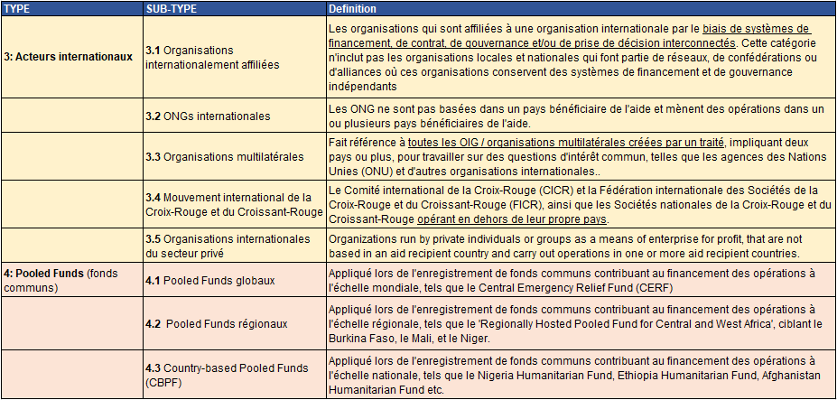
Enregistrer une nouvelle organisation– Sélectionner le bon type et sous-type d’organisation
Lorsqu'un type d'organisation particulier et un sous-type sont sélectionnés, le système générera automatiquement un regroupement dans lequel la catégorie sélectionnée se trouve, conformément aux normes du Grand Bargain.
Effectuez une vérification minutieuse et consultez l'équipe du HPC HQ pour obtenir des conseils et discuter des cas délicats, tels que les organisations transfrontalières.

Slide 10
Créer un nouveau Projet
Sur la page d'accueil du Project Module HPC, cliquez sur 'Nouveau Projet' pour commencer

Slide 11
Onglet « Informations de base »
Une fois sur la page de création du projet, saisissez (ou copiez-collez) les informations dans les champs correspondants.
Tous les champs obligatoires sur la plateforme en ligne sont marqués d'un astérisque orange (*) et sont mis en évidence avec une barre rouge.
À gauche de l'écran, vous verrez un volet de navigation qui indique les onglets et suit la progression.

Slide 12
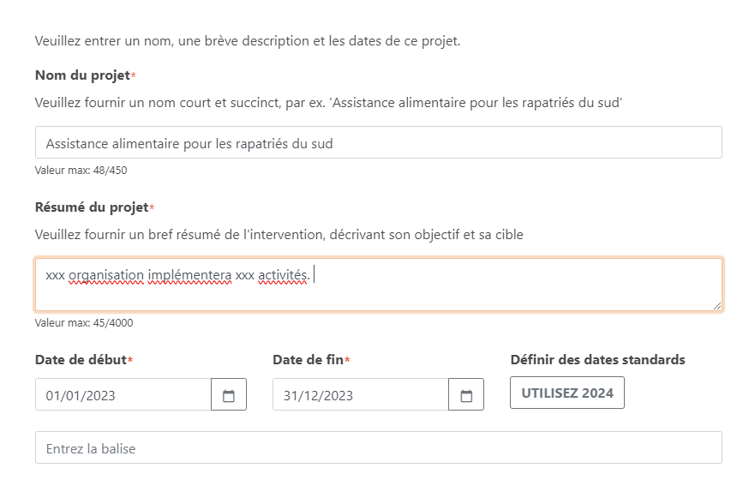
Onglet « Informations de base »: Ajoutez les détails du projet
Ajoutez le nom du projet et le résumé du projet.
Ajoutez la date de début et la date de fin : vous pouvez cliquer sur UTILISEZ 2024. Ce champ a des implications financières. Les dates de début et de fin doivent refléter UNIQUEMENT la partie couverte par l'année spécifique, c'est-à-dire que si le projet est un projet pluriannuel commençant à un moment en 2023 et se terminant en 2025, incluez pour les plans de 2024 une date de début au 01/01/2024 et une date de fin au 31/12/2024..
Ignorez l'option «Balise» (tag) du projet.
1. Description Générale (Nom, Résumé, Contacts)

Slide 13
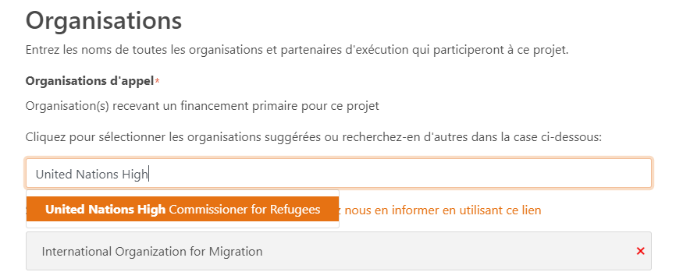
Onglet « Informations de base »: Ajouter l’Organisation
Recherchez l(es) Organisation(s) d’appel en tapant le nom de l'organisation et en cliquant sur le nom qui apparaît dans la boîte «pop-up», comme illustré ci-dessous.
Si vous ne parvenez pas à trouver l'organisation dans la liste, veuillez soumettre une demande d'enregistrement de votre organisation en cliquant sur le lien (veuillez nous en informer en utilisant ce lien).
Ajoutez le(s) partenaire(s) de mise en œuvre. Pour ajouter plusieurs partenaires, ajoutez-les en les séparant par des virgules.
2. Organisation(s) d’appel
Note: Pour les projets impliquant plusieurs organisations, recherchez-les et ajoutez-les toutes.

Slide 14
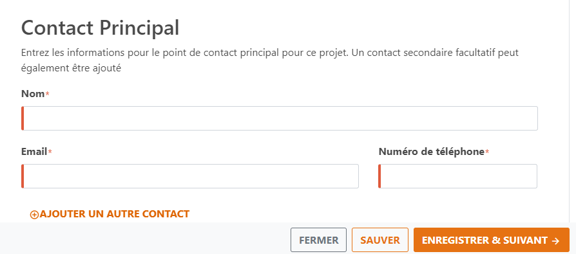
Onglet « Informations de base »: Ajouter les contacts
Copier coller ou saisissez les coordonnées du Contact Principal. ous pouvez ajouter plusieurs contacts en cliquant sur :
“+ AJOUTER UN AUTRE CONTACT".
Cliquer sur ENREGISTRER & SUIVANT → pour passer à la page suivante.
IMPORTANT: Une bonne pratique pour passer d'une partie d'un projet à une autre est de cliquer sur ENREGISTRER ET SUIVANT pour permettre la mise en œuvre de la logique d'une étape à l'autre.

Slide 15
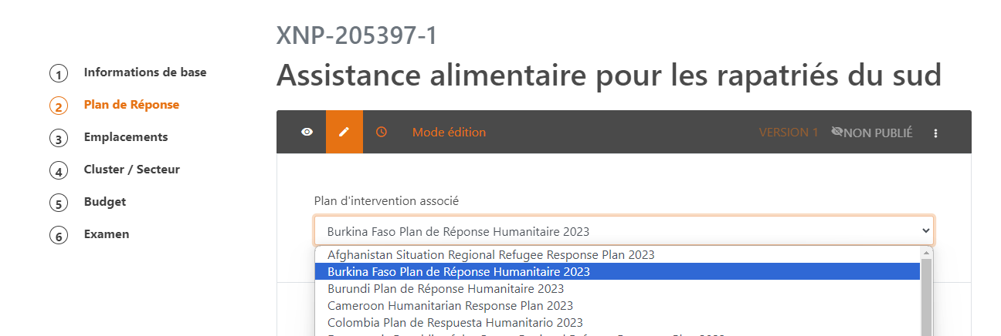
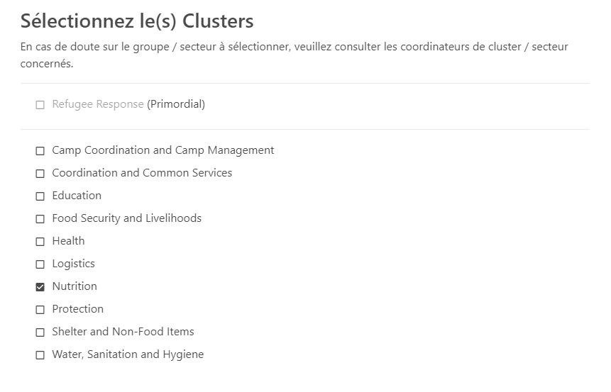
Onglet « Plan de Réponse »: Liens avec les clusters
Sélectionnez le plan de réponse auquel connecter le projet. Une fois sélectionné, une liste des secteurs/clusters du plan sera affichée pour que vous puissiez choisir, ainsi que plusieurs questions auxquelles vous devrez répondre
3. Sélectionner le plan de Réponse
4. Sélectionner le(s) Cluster(s)
IMPORTANT: Assurez-vous de sélectionner le plan de la bonne année. Si un plan a été sélectionné à partir d'années précédentes, cela signifie que le projet est lié de manière incorrecte, ce qui nécessite de retravailler le projet pour le relier au plan + année corrects

Slide 16
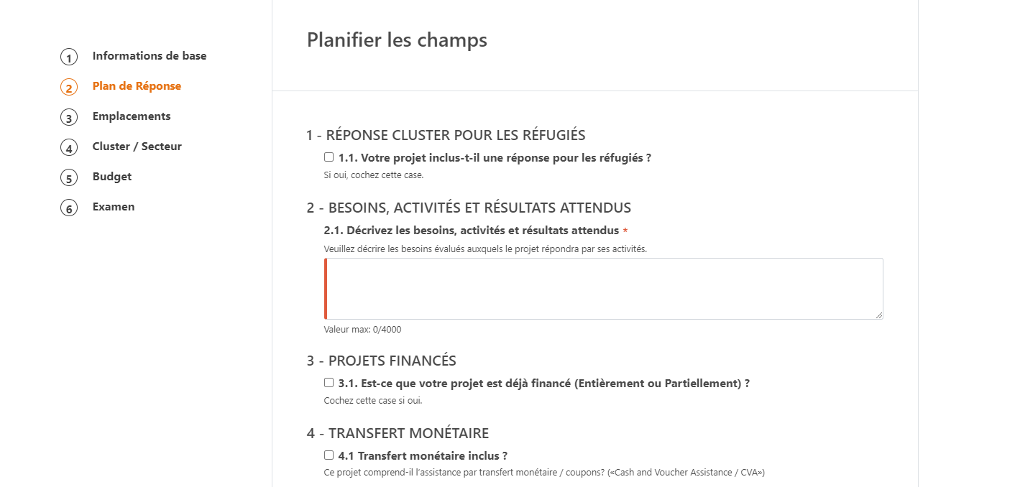
Onglet « Plan de Réponse »: Répondre aux questions sur le projet (Planifier les champs)
Les questions relatives aux projets dans la section «Planifier les champs» doivent être répondues. Les réponses à ces questions peuvent être sous forme de texte libre, de cases à cocher, d'une sélection dans une liste déroulante ou de chiffres. Voir la capture d'écran ci-dessous pour un exemple :
Cliquer sur ENREGISTRER & SUIVANT → pour accéder à la page emplacements

Slide 17
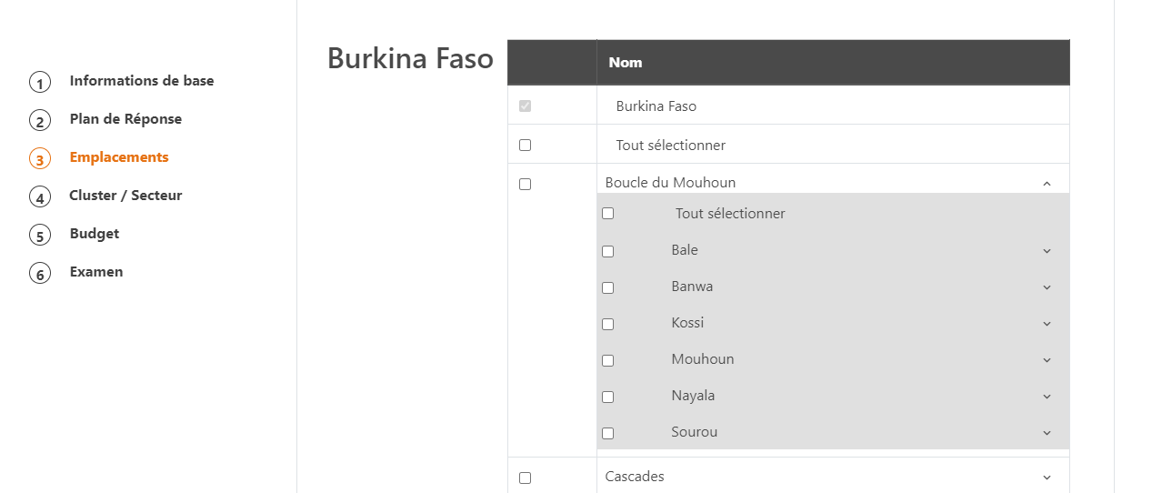
Onglet « Emplacements »: Ajouter les emplacements des Projets
Sélectionner les emplacements où le projet sera mis en œuvre, au niveau administratif le plus bas disponible
Cliquer ENREGISTRER & SUIVANT → pour accéder à la page suivante.
Admin 0
Admin 1
Admin 2
5. Emplacements i.e., où les projets seront implémentés

Slide 18
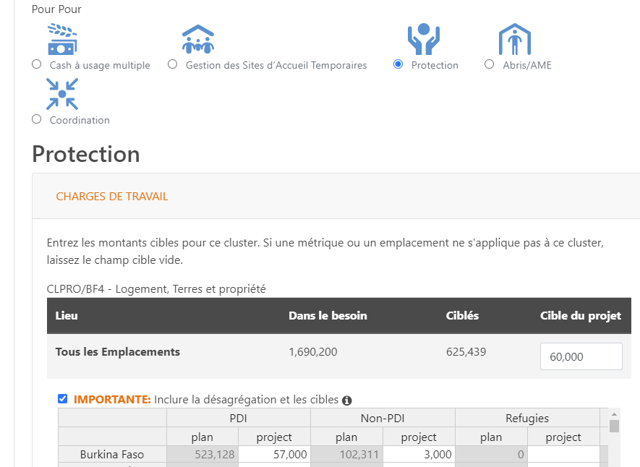
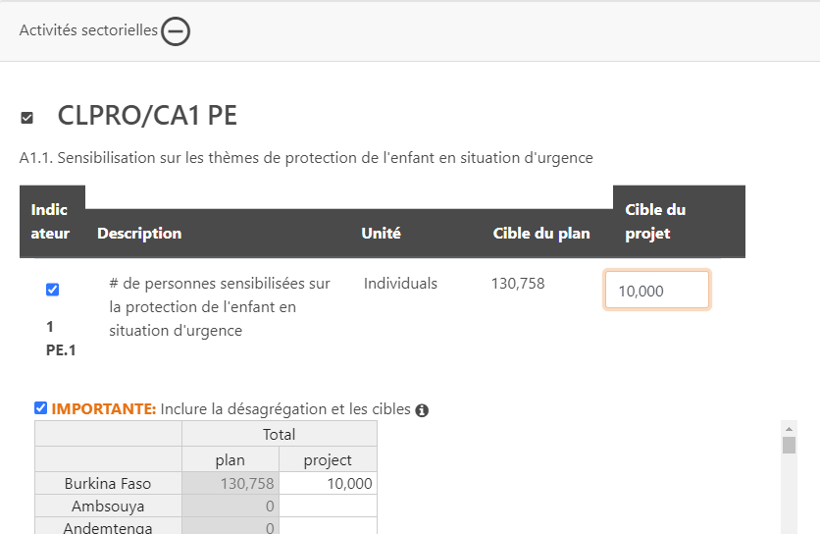
Onglet « Cluster/Secteur » : Ajouter les cibles de projet contre les cibles du/des Cluster
6. Cadre du plan i.e., cible du projet par rapport à la cible du plan/cluster(s)
Ajouter les cibles du projet, y compris au niveau des indicateurs.
Ajouter les cibles désagrégées pour renseigner les quantités de votre projet par emplacement
Cibles des Activités
Caseloads
(Personnes ciblées)

Slide 19
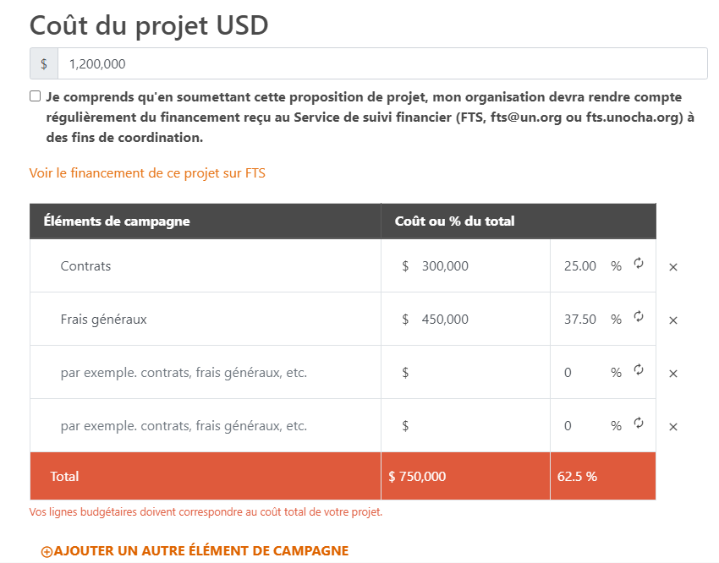
Onglet « Budget » : Ajoutez le coût total et les éléments de ligne budgétaire
Ajouter le budget total du projet dans le champ 'Coût du Projet USD', puis énumérez les éléments de ligne budgétaire avec le coût pour chacun. Vous pouvez également ajouter des pourcentages pour chaque élément au lieu du montant total, et le système calculera automatiquement le coût sans avoir besoin de l'ajouter manuellement
Ajouter d’autres lignes budgétaires en cliquant sur ‘AJOUTER UN AUTRE ELEMENT DE CAMPAGNE’
7. Budget
i.e., Décomposé par clusters et organisations appelantes
Remarque : Si le coût total du projet saisi en haut de la page ne correspond pas à la répartition des éléments de ligne budgétaire, la couleur de la barre 'Total' sera affichée en ROUGE (voir capture d'écran). Une fois que tous les chiffres correspondent à nouveau, la barre 'Total' deviendra VERT

Slide 20
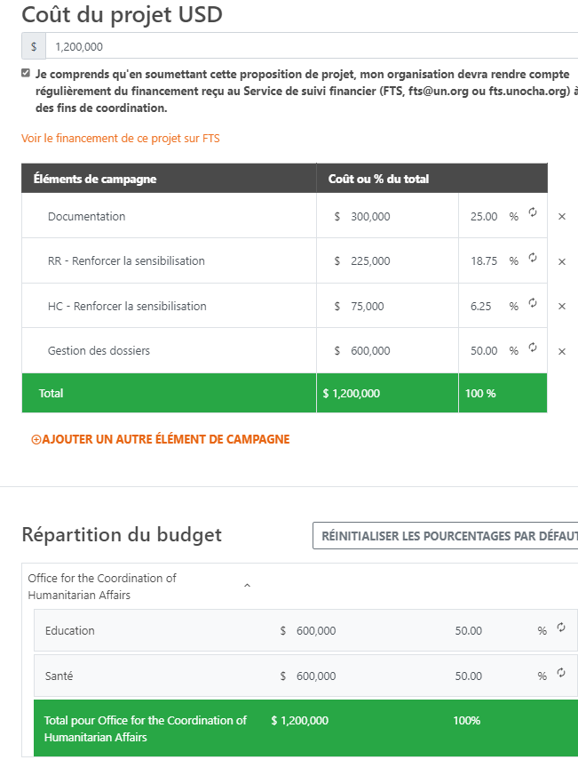
Onglet « Budget » : Ajoutez le détail du budget par cluster/organisation
Vous pouvez supprimer une ligne en cliquant sur 'x' à côté de la ligne.
Cochez la case de décharge indiquant que vous informerez FTS de la réception des fonds.
IMPORTANT: Il est essentiel que vous envoyiez des rapports sur les fonds à FTS régulièrement en utilisant le modèle standard
Remarque : Si le projet concerne deux clusters/organisations d’appel ou plus, une répartition budgétaire sera nécessaire pour chaque cluster/organisation, comme illustré ici
Cliquer ENREGISTRER & SUIVANT → pour accéder à la page suivante

Slide 21
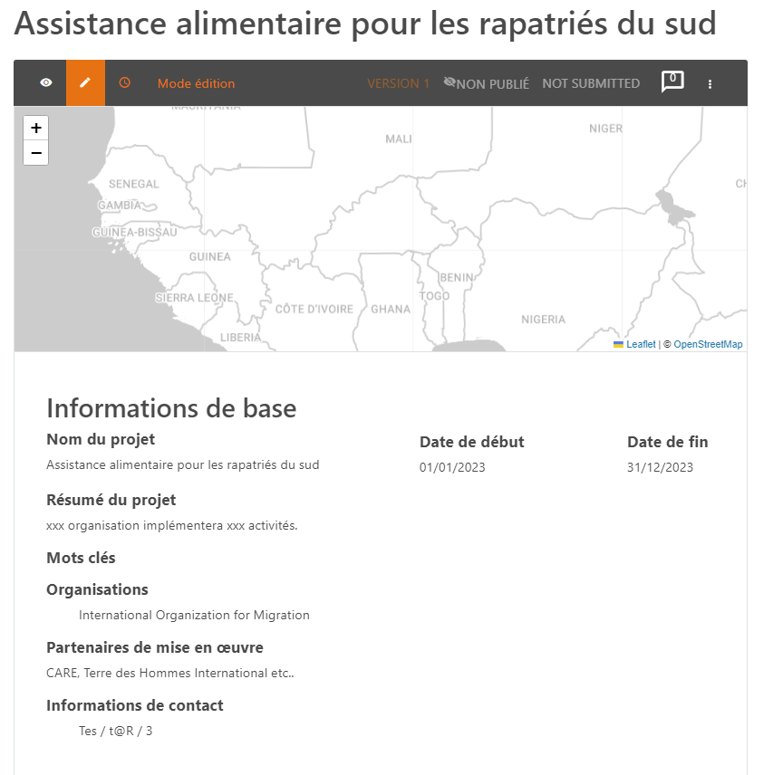
Soumettre le projet
Vous avez maintenant ajouté tous les détails pour la phase d’examen (‘Review’)
Si vous avez besoin de modifier certaines informations, vous pouvez le faire en cliquant sur ← PREVIOUS en bas. Lorsque vous avez terminé de faire des modifications, assurez-vous de passer à l'étape suivante en cliquant sur ENREGISTRER & SUIVANT → jusqu'à la dernière page..
Si vous avez terminé et avez effectué les modifications nécessaires, cliquez sur SOUMETTRE LE PROJET POUR EXAMEN.
IMPORTANT: Une fois que le projet est soumis, il aura un accès restreint pour être modifié. Par conséquent, assurez-vous de le réviser soigneusement avant de le soumettre..

Slide 22
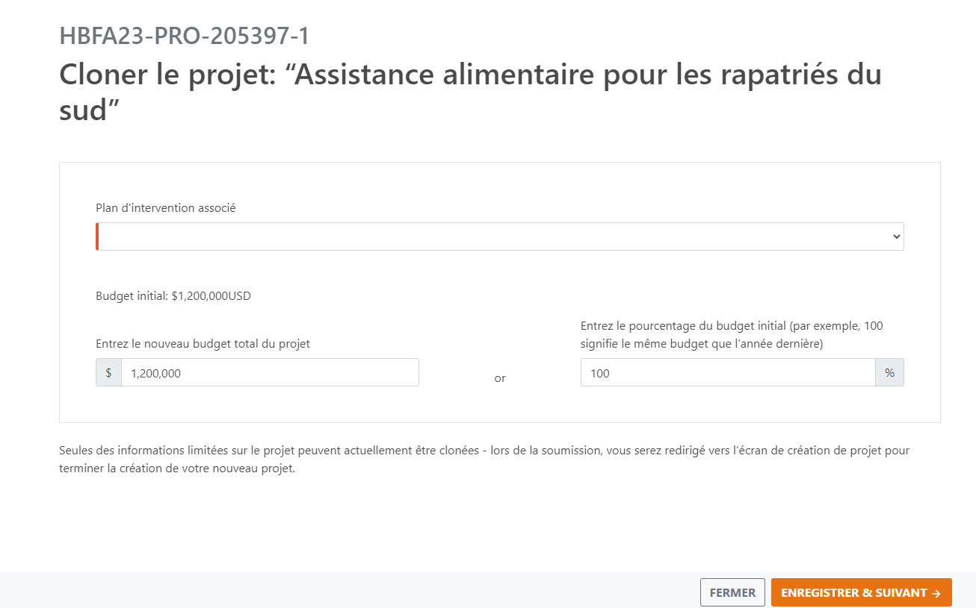
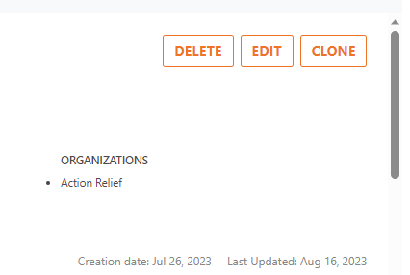
Cloner/copier un Projet existant
Cette fonction permet de créer une nouvelle copie d'un projet existant au lieu de le créer à partir de zéro. Le projet cloné sera similaire au projet source, mais aura un nouvel identifiant. Le nouveau projet ne sera pas soumis tant qu'il n'aura pas été révisé et que les numéros auront été mis à jour, puis il pourra être soumis pour examen. Voici les étapes pour cloner des projets :
Depuis la page d'accueil de Project Module, cliquez sur le bouton [Cloner] du projet source.
Mettez à jour les dates de début et de fin pour refléter la nouvelle année
Sélectionnez le Plan de Réponse et saisissez le Budget (soit en tant que coût total du projet, soit en pourcentage du coût du projet source).
3
1
Select target plan for the new project
Indicate total budget of the new project by numbers or percentage
2

Slide 23
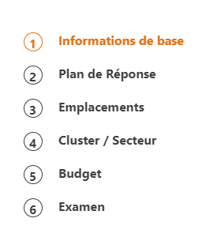
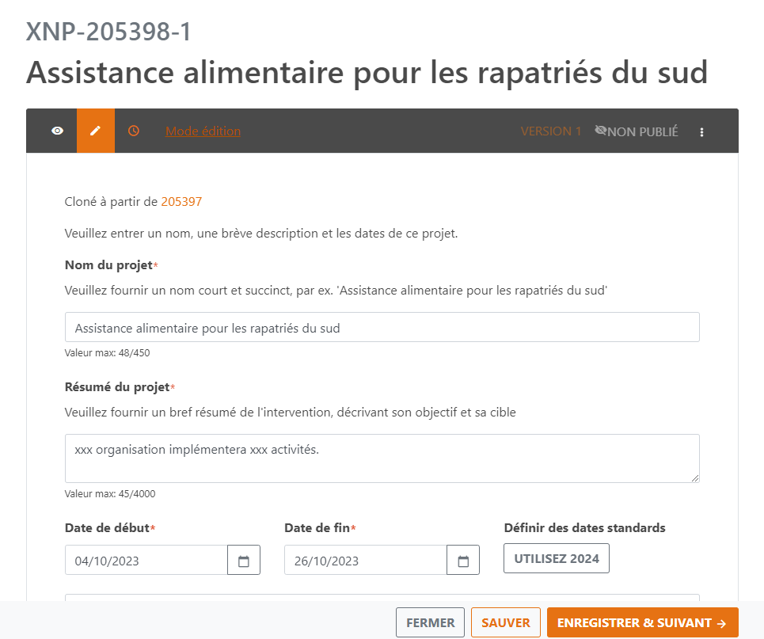
Cloner/copier un Projet existant
Un nouveau projet sera créé avec une indication de l'identifiant du projet source, et vous serez dirigé vers la page 'Informations de Base' pour commencer à réviser et mettre à jour les informations du nouveau projet
Après avoir mis à jour les 'Informations de Base', cliquez sur ENREGISTRER & SUIVANT. Suivez cette même procédure pour tous les onglets, y compris la saisie des objectifs dans l'onglet 'Cluster/Secteur'. La répartition budgétaire dans l'onglet 'Budget' sera automatiquement renseignée, donc pas besoin de la mettre à jour si ce n'est pas nécessaire.
Une fois terminé, cliquez sur [Soumettre le Projet pour Examen]..
Saisissez d'abord les cibles du Cluster/Secteur. Ils ne sont pas clonés du projet précédent et doivent être créés avant d'enregistrer
IMPORTANT: À ce stade, les projets seront examinés et une décision d' 'Approuver'/'Rejeter'/'Renvoyer pour Édition' sera prise par les responsables de cluster. Aucune action n'est nécessaire de la part des partenaires SAUF si le statut du projet est 'Renvoyé pour Édition'. Dans ce cas, les partenaires doivent réviser les commentaires du cluster et soumettre à nouveau le projet."
Cliquez sur Soumettre pour ajouter le projet au plan

Slide 24
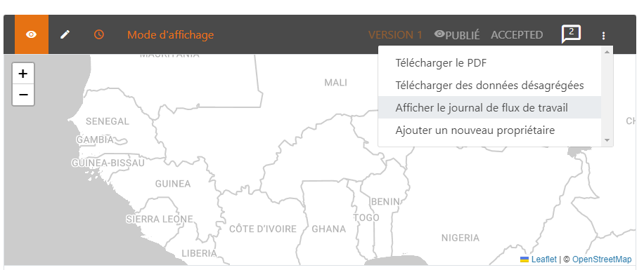
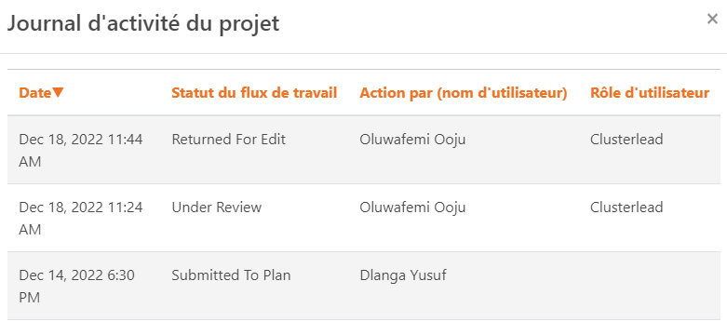
Afficher le journal de flux de travail du projet
Le journal permet aux responsables de plan, aux clusters et aux partenaires de savoir quelles étapes ont été franchies dans le projet. Cela peut être fait depuis la fenêtre du projet en question en cliquant sur les trois points flottants - [Afficher le journal de flux de travail]. Cela ouvrira une fenêtre contextuelle avec une liste des modifications apportées aux statuts du projet

Slide 25
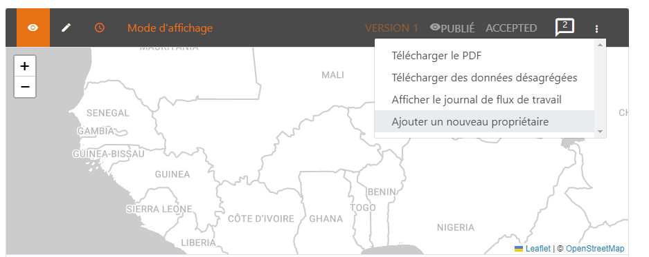
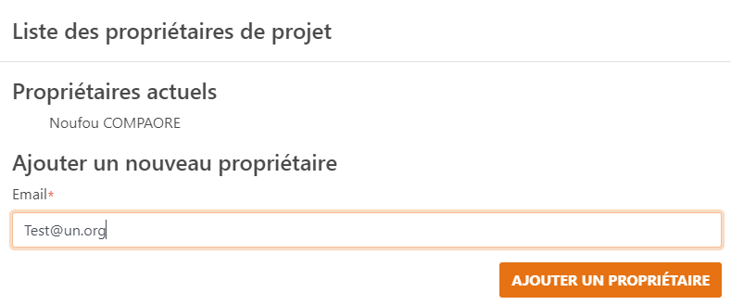
Ajouter de nouveaux éditeurs/propriétaires de projet
Il est possible d'ajouter un ou plusieurs propriétaires de projet pour permettre à plusieurs éditeurs de modifier les projets. Cliquez sur l'option 'Ajouter un nouveau propriétaire' dans le menu, puis saisissez l'adresse e-mail du propriétaire attaché à son Humanitarian ID.
Dans le même menu, tous les propriétaires de projets sont répertoriés sous 'Propriétaires actuels'

Slide 26
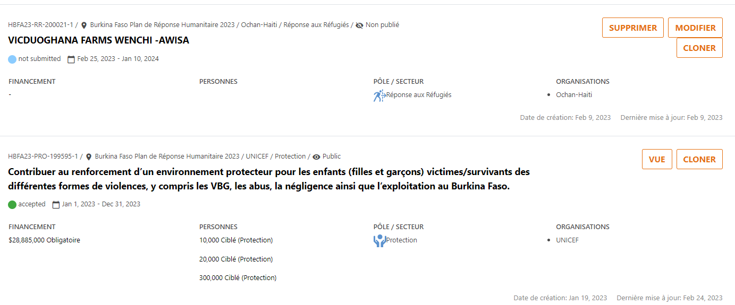
Supprimer des Projets
Les responsables de plan et les propriétaires de projet ont également la possibilité de supprimer un projet. Cependant, cela ne peut être fait QUE si le statut du projet est ‘Not Submitted’.

Slide 27
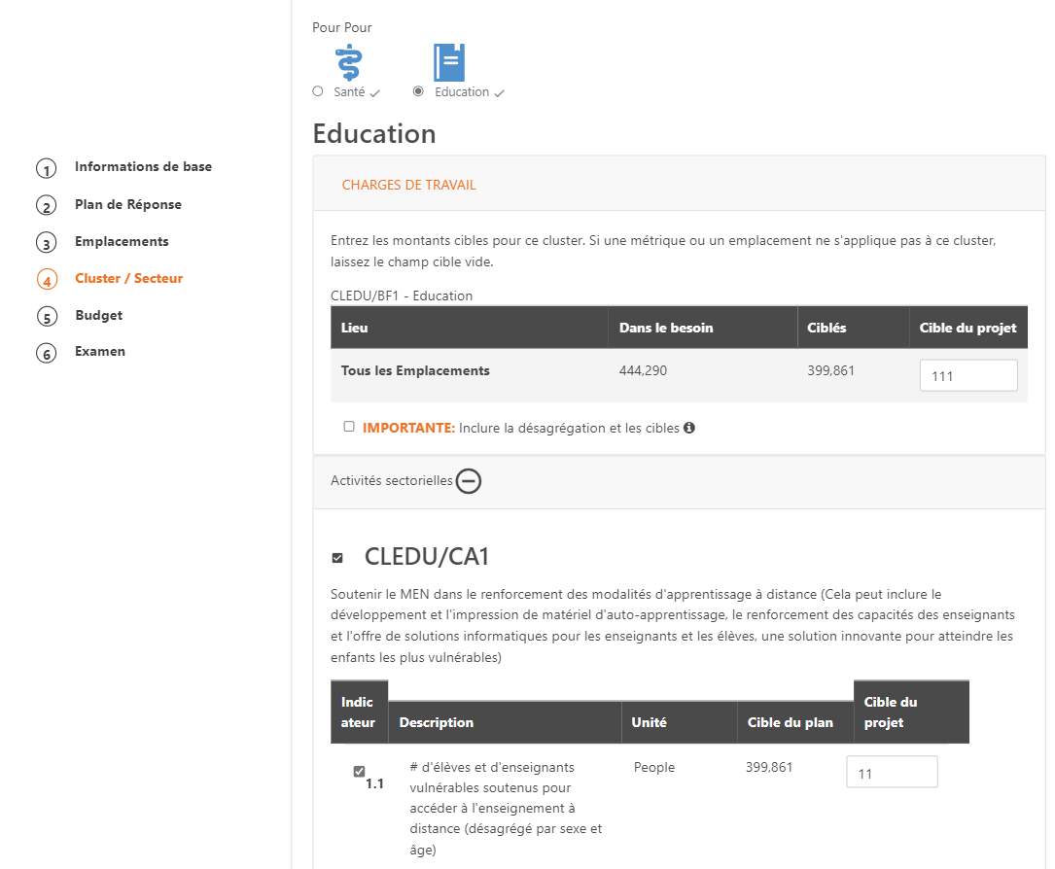
Vérification des Projets: Navigation
Une fois qu'un projet est soumis par les organisations/partenaires, les clusters doivent changer son statut en 'Under Review' en cliquant sur le bouton ‘Add to review'. Lorsqu'il est 'Under Review', les clusters peuvent utiliser les pages à gauche pour naviguer à travers les détails du projet.

Slide 28
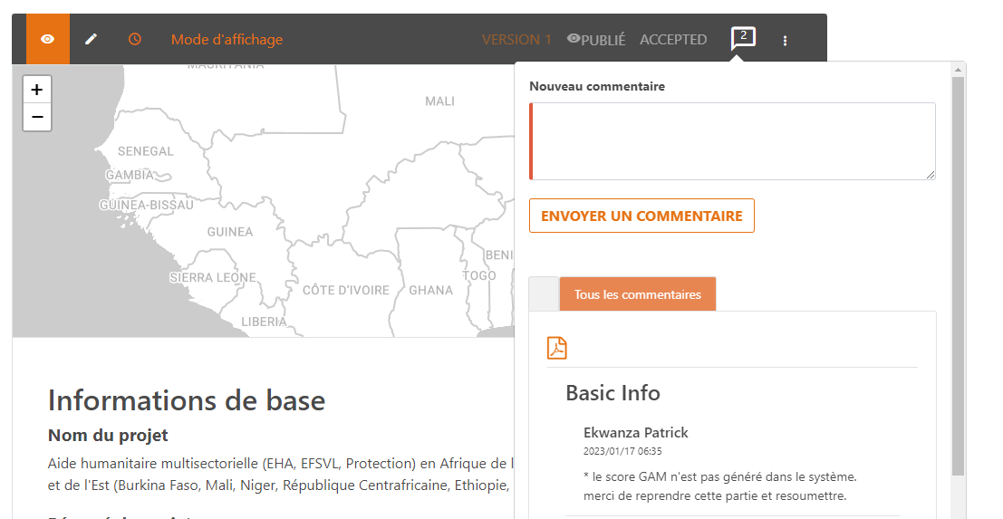
Vérification des Projets : Ajout/Prévisualisation de Commentaires
Pendant le processus de vérification, les responsables de cluster peuvent mettre en évidence ou soulever certains points auprès des partenaires grâce à la fonctionnalité des commentaires, qui peut être ajoutée/consultée comme expliqué dans l'écran ci-dessous.
Dans le cas où des modifications majeures doivent être communiquées aux partenaires, les responsables de cluster devront changer le statut du projet en 'Returned for Edit' pour que les partenaires puissent revoir et soumettre à nouveau le projet

Slide 29
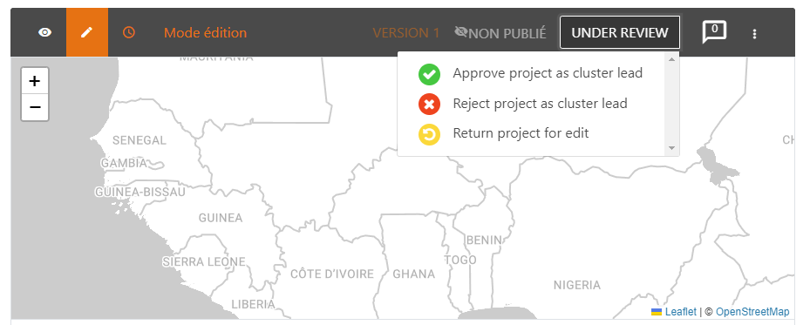
Approve Projects: Single Cluster Approval
Après la conclusion du processus d'examen par les responsables de cluster, ils décident de 'Approve', 'Reject' ou ‘Return for Edit' le projet.
Si le projet est ‘Approuved’ ou ‘Rejected’, alors aucune modification ne peut être apportée ni par les partenaires ni par les responsables de cluster.
Si le projet est ‘Returned for Edit’, alors le partenaire doit apporter des modifications à son projet en fonction des commentaires du cluster, puis soumettre à nouveau le projet pour que le cluster le réexamine

Slide 30
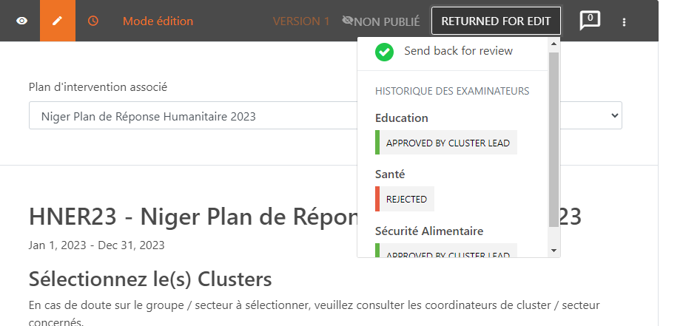
Approuver les Projets : Approbation Multi-Cluster
Cela suit la même procédure d'approbation que le processus d'approbation par un seul cluster. c'est-à-dire qu'un projet doit être ajouté pour revue par N'IMPORTE QUEL responsable de cluster, puis décider de l'approuver, de le rejeter ou de le renvoyer pour modification..
Le projet sera approuvé UNIQUEMENT lorsque tous les clusters l'approuveront.
Le projet sera rejeté UNIQUEMENT lorsque tous les clusters le rejetteront.
En cas de désaccord entre les responsables de cluster, le statut du projet sera automatiquement changé en ‘Return for Edit', donc les partenaires doivent agir, c'est-à-dire supprimer le ou les clusters rejetés et soumettre à nouveau
Cette boîte affiche le statut global du projet
Ce champ affiche le(s) statut(s) individuel(s) de(s) cluster(s).

Slide 31
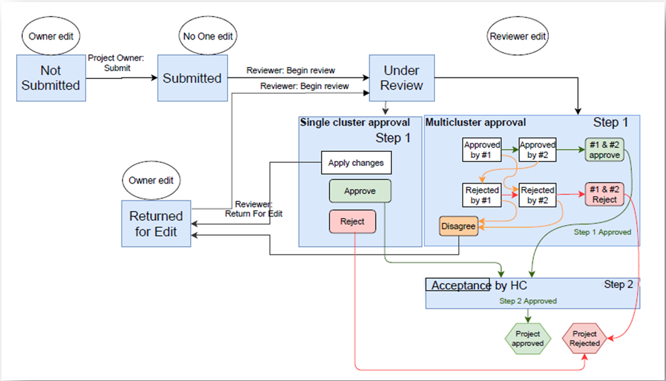
Diagramme du Processus d'Approbation

Slide 32
Changement du statut d’un projet
Who can change Project Status? | Status Change
PROJECT OWNER(PARTNER) | Unsubmitted Submitted
 | Submitted Unsubmitted
 | Returned for Edit Under Review (1)*
CLUSTER LEAD | Submitted Under Review
 | Approved Under Review Returned for Edit Rejected
 | Approved Under Review (2)* Returned for Edit Rejected
Les tableaux ci-dessous résument qui peut changer le statut des projets (de tel statut – à tel statut)
(1)* Ce scénario se produit dans les projets multisectoriels qui sont ‘Returned for Edit' par l'un des clusters participants. Dans ce cas, les autres clusters dont le statut correspondant individuel est ‘Under Review' PEUVENT approuver/rejeter leur partie

Slide 33
Modifier les Projets
Le tableau ci-dessous résume qui peut modifier les projets en fonction de leur(s) statut(s)
(1)* Ce scénario se produit dans les projets multisectoriels qui sont ‘Returned for Edit' par l'un des clusters participants. Dans ce cas, les autres clusters dont le statut correspondant individuel est ‘Under Review' PEUVENT modifier leur partie

Slide 34
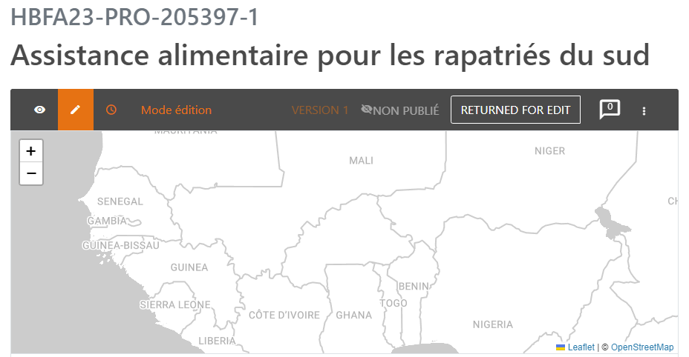
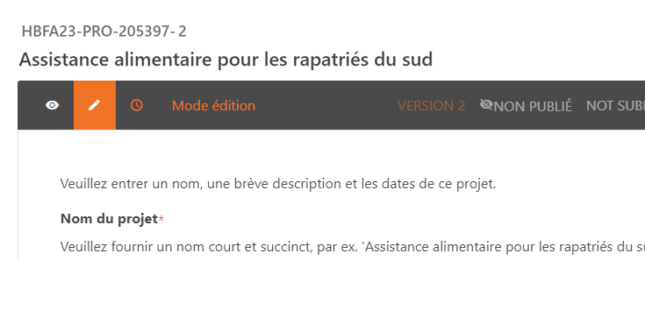
Réviser les Projets Publiés
Lorsqu'une décision est prise de réviser les projets, par exemple en raison d'un changement de contexte, de besoins ou de planification, les projets publiés devront être révisés pour inclure les chiffres mis à jour. Les propriétaires de projets peuvent le faire en créant une nouvelle version. Les étapes sont les suivantes :
Cliquez sur le symbole du stylo pour créer une nouvelle version du projet. Par exemple, si le code du projet est HBFA23-PRO-205397-1, la nouvelle version créée aura le même code, à l'exception du 'numéro de version' indiqué avec un suffixe après le signe de tiret, comme HBFA23-PRO-205397-2.

Slide 35
Télécharger les données des projets
Les ensembles de données des projets peuvent être extraits de l'interface du Project Module de la manière suivante :
Sélectionnez le plan dans le panneau de gauche, puis cliquez sur l'icône avec des barres pour voir les différents rapports disponibles au format Excel. Ceux-ci comprennent :
Télécharger la vue sommaire actuelle des projets : Tableau récapitulatif uniquement des projets affichés à l'écran.
Télécharger toutes les données: Télécharger toutes les données : Liste de tous les détails des projets, des budgets, des caseloads globaux des projets et des cibles des indicateurs des projets, mais les données désagrégées ne sont pas disponibles dans ce rapport.
Télécharger tous les emplacements : Liste de toutes les localisations et de leurs détails..
Télécharger toutes les données désagrégées de la charge de travail: Liste de tous les caseloads globaux des projets et des cibles des projets désagrégées.
Télécharger toutes les données désagrégées des indicateurs: Liste de tous les indicateurs globaux et désagrégés des projets et de leurs cibles

Slide 36
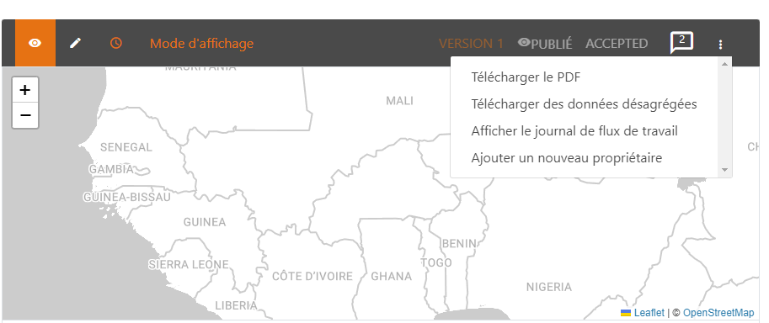
Télécharger les données des projets - Suite.
Les données individuelles de chaque projet peuvent également être extraites depuis la fiche de projet elle-même. Pour ce faire, ouvrez le projet qui vous intéresse, puis cliquez sur les trois points flottants pour voir les rapports disponibles. Ceux-ci comprennent :
Télécharger le PDF : Rapport sur le projet actuel au format de prévisualisation en PDF.
Télécharger les données désagrégées : Rapport sur les cibles désagrégées du projet pour les indicateurs et les caseloads.

Slide 37
Ressources additionnelles
Project Module (PM) User Guide
Planning Bridge Tools Guide
HPC Tools API Wiki

